Slide 1
Industribarometern
Q1 2026
IKEM | 19 maj 2026

Slide 2
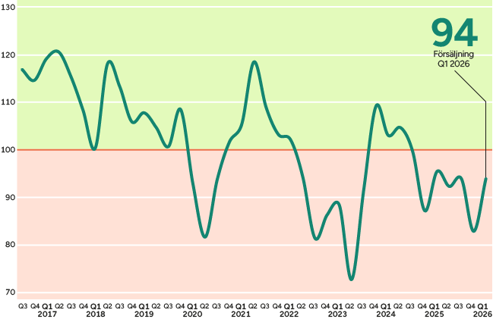
Som väntat utvecklades försäljningen svagt
IKEM:s index för försäljningsvolym landade på 94.
Resultatet innebär att volymerna minskar i årstakt, vilket speglar en fortsatt svag efterfrågan
Skillnader beroende på delbransch. Plast, gummi och kemi redovisade svagt ökande leveransvolymer. Läkemedel gick däremot svagare.
IKEM-index. Försäljningsutvecklingen totalt på hemma- och exportmarknaden för perioden Q3 2016–Q1 2026.
Volym i årstakt. Värden över 100 indikerar tillväxt. Maxvärde 150, minvärde 50. Källa: IKEM
Notes:
Årets första kvartal levererade i stort sett på de förväntningar som företagen själva angav i föregående Industribarometer. IKEM:s index för försäljningsvolym landade på 94. Eftersom 100 motsvarar oförändrad utveckling innebär det att volymerna minskar i årstakt, vilket speglar en fortsatt svag efterfrågan. I kombination med ökade kostnader riskerar det att hålla tillbaka investeringar. Sammantaget är bilden fortsatt svag, men inte entydig.
Jämfört med fjärde kvartalet 2025 finns ljusare inslag. Plast och gummi redovisade ett index på 107 och kemi 108, vilket innebär svagt ökande leveransvolymer. Det visar att delar av industrin fortsatt står relativt starka. Läkemedel gick däremot tydligt svagare, med ett index på 82. Att 79 procent anger att kvartalet slutade i linje med prognosen visar att försäljningsutvecklingen för många inte kom som en överraskning.
För industriföretagen är det i sig viktigt. En svag men förutsägbar marknad är lättare att hantera än en snabbt fallande och oförutsägbar efterfrågan

Slide 3
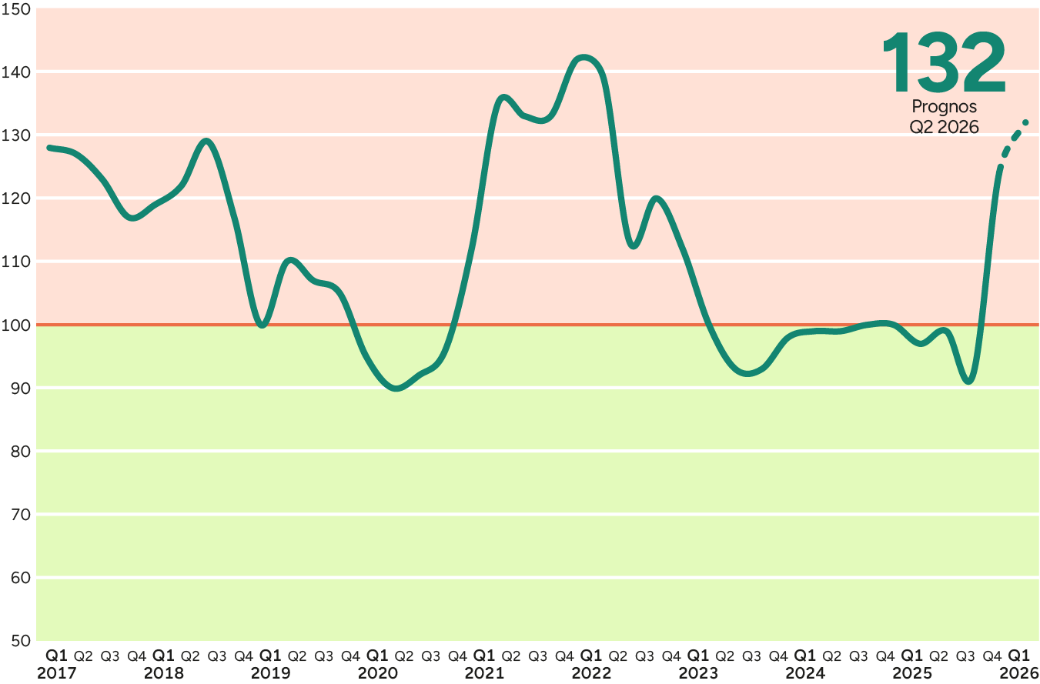
Skenande kostnadsökningar är kvartalets stora händelse
Den tydligaste förändringen under kvartalet gäller de snabbt stigande kostnaderna vilket pressar företagen.
Kriget i Mellanöstern har drivit upp kostnaderna för energi, framför allt olja och gas, men också för plastråvaror och andra oljerelaterade rå- och insatsvaror.
Företagen har rapporterat att kostnaderna för:
  Rå- och insatsvarorna i genomsnitt har ökat med 14 procent.
  Transportkostnaderna har ökat med 10 procent
  Energikostnaderna för drift av produktion med 11 procent.
IKEM-index över kostnaden för rå- och insatsvaror. Årstakt. Värde över 100 indikerar kostnadsökningar.
Maxvärde 150, minvärde 50. Källa: IKEM
Notes:
Den tydligaste förändringen under kvartalet gäller de snabbt och brett stigande kostnaderna. Försäljningsvolymerna var svaga, men avvek inte dramatiskt från prognosen. Det som sticker ut är i stället de stigande kostnaderna som slår brett mot företagen. Detta sker i ett läge där efterfrågan är svag, vilket i kombination med stigande kostnader pressar företagen.
Kriget i Mellanöstern har drivit upp kostnaderna för energi, framför allt olja och gas, men också för plastråvaror och andra oljerelaterade rå- och insatsvaror. För företag inom svensk kemi- och läkemedelsproduktion innebar detta ett tydligt skifte. Före den 28 februari präglades kostnadsläget av deflation. Därefter vände utvecklingen snabbt med kraftigt stigande kostnader. Det syns bland annat i IKEM-index för rå- och insatsvaror, som nu ligger på 132, jämfört med index på 92 i Q4 2025.
På aggregerad nivå handlar det om stora och snabba kostnadsökningar på tvåsiffrig nivå som drabbat företagen. Vid kvartalsskiftet rapporterade företagen att kostnaderna för rå- och insatsvarorna i genomsnitt har ökat med 14 procent. Transportkostnaderna har ökat med 10 procent och energikostnaderna för drift av produktion med 11 procent. För enskilda företag är ökningen betydligt högre än dessa genomsnitt. Sammantaget handlar det om breda och snabba kostnadsökningar som slår direkt mot produktionen.

Slide 4
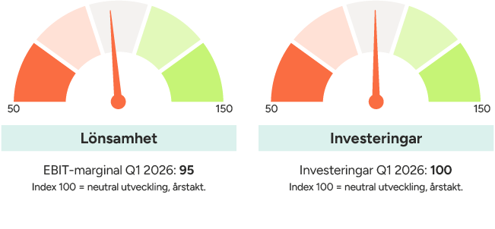
Lägre lönsamhet än förra året
Samtliga delbranscher också i första kvartalet rapporterar en något lägre lönsamhet i första kvartalet än under förra året.
Många företag levererar enligt redan ingångna avtal och terminer. På kort sikt är de bundna av tidigare överenskomna priser, samtidigt som produktionskostnaderna ökar. Pressar lönsamheten i hela branschen.
Index 100 = neutral utveckling, årstakt. Maxvärde 150, minvärde 50. Källa: IKEM
Notes:
Med de stora kostnadsökningarna under kvartalet är det inte förvånande att samtliga delbranscher också i första kvartalet rapporterar en något lägre lönsamhet i första kvartalet än under fjolåret. Företagen hinner inte föra vidare kostnadsökningarna till kund i samma takt. Många företag levererar dessutom enligt redan ingångna avtal och terminer. Det innebär att på kort sikt är de bundna av tidigare överenskomna priser, samtidigt som produktionskostnaderna ökar. Sammantaget pressar detta lönsamheten i hela branschen, även för företag som på längre sikt kan justera sina priser

Slide 5
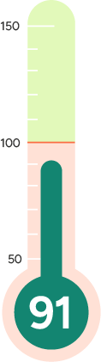
Prognos för Q2 är fortsatt vikande försäljningsvolymer
Inför andra kvartalet pekar prognosen för samtliga delbranscher fortsatt mot svagt vikande försäljningsvolymer.
Många företag uttrycker stor ovisshet kring marknadsförutsättningarna framåt.
IKEM-företagen räknar med en svag volymminskning för helåret 2026.
Företagens Q1-prognos för den totala försäljningsvolymen (hemmamarknad och export) uppgår till 91.
Index 100 = neutral utveckling, volym i årstakt. Maxvärde 150, minvärde 50. Källa: IKEM
Notes:
Inför andra kvartalet pekar prognosen för samtliga delbranscher fortsatt mot svagt vikande försäljningsvolymer. Plast- och gummiindustrin går mot strömmen och räknar med stabilt ökande försäljningsvolymer. Ett mycket stort antal företag uttrycker en stor ovisshet kring marknadsförutsättningarna framåt, bland kunder och underleverantörer, och en oro över både tillgång och pris på enskilda rå- och insatsvaror. Att göra längre prognoser i det nuvarande globala läget är mycket svårt, men IKEM-företagen räknar med en svag volymminskning för helåret 2026. Det är en förhållandevis stor spridning i hur företagen ser på försäljningsmöjligheterna. Knappt 30 procent av företagen räknar med volymtillväxt i varierande storlek medan knappt 60 procent räknar med volymtapp i varierande storlek för året i sin helhet

Slide 6
Om IKEM:s Industribarometer
IKEM:s industribarometer bygger på en återkommande kvartalsenkät till medlemsföretagen. Kemi-, plast- och gummiindustrin är energitunga och konjunkturkänsliga delbranscher. De ligger tidigt i värdekedjan och producerar insatsvaror till den övriga industrin. Därför märks förändrade makroförhållanden tidigt för företagen inom dessa branscher. Industribarometern sammanställs av IKEM:s chefekonom Carl Eckerdal. Industribarometern har följt utvecklingen sedan 2016 och publiceras kvartalsvis.
Underlaget till denna rapport samlades in under perioden 5 januari – 5 februari 2026 och baseras på 120 svarande företag med en samlad omsättning på 450 miljarder kronor 2025, motsvarande cirka 74 procent av branschens totala omsättning. Alla svar är viktade efter företagets omsättningsstorlek. Total utveckling är viktat efter delbranschernas andel av det samlade förädlingsvärdet föregående verksamhetsår.
Har du frågor om Industribarometern? Kontakta gärna Carl Eckerdal, chefekonom på carl.eckerdal@ikem.se eller 070-497 11 98.

